Slide 1
Polynomfunktionen - Überblick

Slide 2
Polynomfunktionen
Polynomfunktionen sind Funktionen, die aus Potenzfunktionen mit natürlichen Exponenten zusammengesetzt sind. Die allgemeine Funktionsgleichung einer Polynomfunktion n-ten Grades lautet:
$$f\left(x\right)=a_{n}∙x^{n}+a_{n−1}∙x^{n−1}+...+a_{1}∙x^{1}+a_{0}$$
$$mit a_{1},…,a_{n}∈ℝ, a_{n}≠0 und n∈ℕ\backslash \{0\}$$
der höchste Exponent n gibt dabei den "Grad" des Polynoms an.
$a_{0}$ ist der konstante Term und gibt an, in welchem Abstand vom Ursprung die y-Achse geschnitten wird (=y-Abschnitt) (Vergleiche Lineare Funktionen: da ist $a_{0}$ der Ordinatenabschnitt d).

Slide 3
Polynomfunktion 1. Grades (= Lineare Funktion)
$$f\left(x\right)=a_{1}∙x+a_{0}$$
$$f\left(x\right)=k∙x+d$$
Graph: Gerade
Parameter k = Steigung
Parameter d = y-Abschnitt

Slide 4
Polynomfunktion 2. Grades (= Quadratische Funktion)
$$f\left(x\right)=a_{2}x^{2}+a_{1}x+a_{0}$$
$f\left(x\right)=ax^{2}+bx+c (Hauptform)$
Graph: Parabel
$a>0$: Parabel nach oben geöffnet
$a<0$: Parabel nach unten geöffnet
Parameter c: Schnittunkt mit der y-Achse

Slide 5
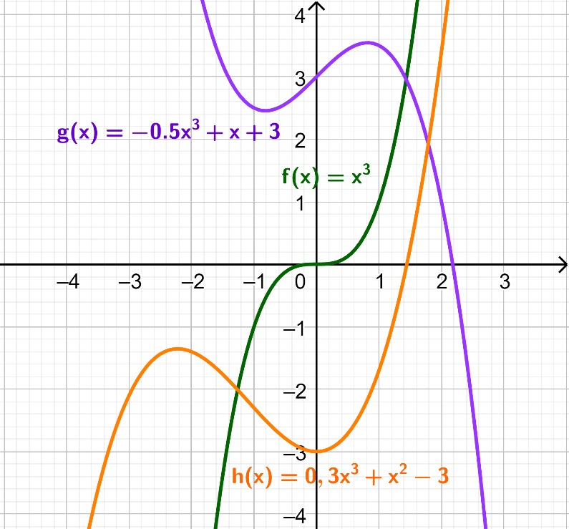
Polynomfunktion 3. Grades
$f\left(x\right)=a_{3}∙x^{3}+a_{2}∙x^{2}+a_{1}∙x+a_{0}$
Die Graphen haben stets die Form einer S-Kurve.
Es sind auch Graphen möglich, bei denen diese Form nicht mehr so deutlich auffällt.

Slide 6
Polynomfunktion 4. Grades
$f\left(x\right)=a_{4}∙x^{4}+a_{3}∙x^{3}+a_{2}∙x^{2}+a_{1}∙x+a_{0}$
Die Graphen haben meistens die Form einer „Doppel-S-Kurve“.
Es sind auch Graphen möglich, bei denen diese Form nicht mehr so deutlich auffällt.

Slide 7
Polynomfunktion 4. Grades
$f\left(x\right)=a_{4}∙x^{4}+a_{3}∙x^{3}+a_{2}∙x^{2}+a_{1}∙x+a_{0}$
Die Graphen haben meistens die Form einer „Doppel-S-Kurve“.
Es sind auch Graphen möglich, bei denen diese Form nicht mehr so deutlich auffällt.

Slide 8
Polynomfunktion 4. Grades
$f\left(x\right)=a_{4}∙x^{4}+a_{3}∙x^{3}+a_{2}∙x^{2}+a_{1}∙x+a_{0}$
Die Graphen haben meistens die Form einer „Doppel-S-Kurve“.
Es sind auch Graphen möglich, bei denen diese Form nicht mehr so deutlich auffällt.

Slide 9
Anzahl der Nullstellen bei Polynomfunktionen
Eine Polynomfunktion n-ten Grades besitzt
höchstens n Nullstellen.
Polynomfunktionen vom Grad 1, 3, 5, usw. haben stets mindestens eine reelle Nullstelle.
Polynomfunktionen vom Grad 2, 4, 6, usw. müssen nicht unbedingt eine reelle Nullstelle haben. Es kann z.B. sein, dass bei einer Funktion vom Grad 2 der Graph der Parabel nach oben verschoben ist (Bsp: $f\left(x\right)=x^{2}+2$) und die x-Achse somit nicht geschnitten wird.

Slide 10
GeoGebra NULLSTELLEN!!!!!!

Slide 11
Anzahl der Extremstellen bei Polynomfunktionen
Eine Polynomfunktion n-ten Grades besitzt
höchstens n-1 Extremstellen.
Polynomfunktionen vom Grad 3, 5, 7 usw. müssen nicht zwingend eine Extremstelle besitzen.
Polynomfunktionen vom Grad 2, 4, 6, usw. haben immer mindestens eine Extremstelle.

Slide 12
Anzahl der Extremstellen bei Polynomfunktionen
Eine Polynomfunktion n-ten Grades besitzt
höchstens n-1 Extremstellen.
Polynomfunktionen vom Grad 3, 5, 7, usw. müssen nicht zwingend eine Extremstelle besitzen.
Polynomfunktionen vom Grad 2, 4, 6, usw. haben immer mindestens eine Extremstelle.

Slide 13
Anzahl der Extremstellen bei Polynomfunktionen
Eine Polynomfunktion n-ten Grades besitzt
höchstens n-1 Extremstellen.
Polynomfunktionen vom Grad 3, 5, 7, usw. müssen nicht zwingend eine Extremstelle besitzen.
Polynomfunktionen vom Grad 2, 4, 6, usw. haben immer mindestens eine Extremstelle.

